Slide 1
Пояснения недропользователям по заполнению формы 4-ЛС в электронном виде

Slide 2
Общие положения
Сведения по форме федерального статистического наблюдения № 4-ЛС (далее – Сведения) предоставляют пользователи недр всех форм собственности, имеющие лицензии на геологическое изучение, разведку и разработку месторождений (или участков недр, не имеющих запасов, прошедших государственную экспертизу в установленном порядке) питьевых и технических подземных вод, ежегодно в течение всего срока действия лицензии.
В каждую форму 4-ЛС вносятся сведения только по одной лицензии по видам лицензий ВП, ВР и ВЭ и только по одному участку лицензии. Если в лицензии указано более одного участка, то для каждого участка заполняется отдельная форма 4-ЛС.
Недропользователи предоставляют указанную форму по месту их нахождения либо по месту фактического осуществления ими деятельности.
Если владелец лицензии в отчетном году не проводил работ, а ранее представлял сведения за предшествующий год(ы), то он заполняет только первый раздел формы.

Slide 3
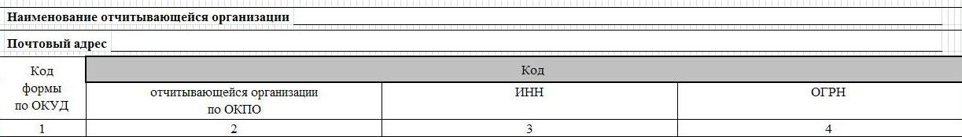
В адресной части формы указывается полное наименование отчитывающегося недропользователя в соответствии с учредительными документами, а затем в скобках – краткое наименование.
По строке "Почтовый адрес" указывается наименование субъекта Российской Федерации, юридический адрес пользователя недр вместе с почтовым индексом. Если фактический адрес не совпадает с юридическим, то дополнительно указывается фактический почтовый адрес.
Пользователь недр проставляет в кодовой части формы код Общероссийского классификатора предприятий и организаций (ОКПО) на основании Уведомления о присвоении кода ОКПО (выдается организациям территориальными органами Росстата), ИНН и ОГРН предприятия.
Даты указываются в следующем порядке: год, месяц, число, разделенные между собой точками (например, 2013.10.05).
В случае отсутствия каких-либо сведений по показателям, предусмотренным настоящей формой, в лицензии, лицензионном соглашении, а также в проектном документе, соответствующие графы остаются пустыми.
Если владелец лицензии в отчетном году не осуществлял добычу подземных вод, то он заполняет только первый раздел формы.

Slide 4
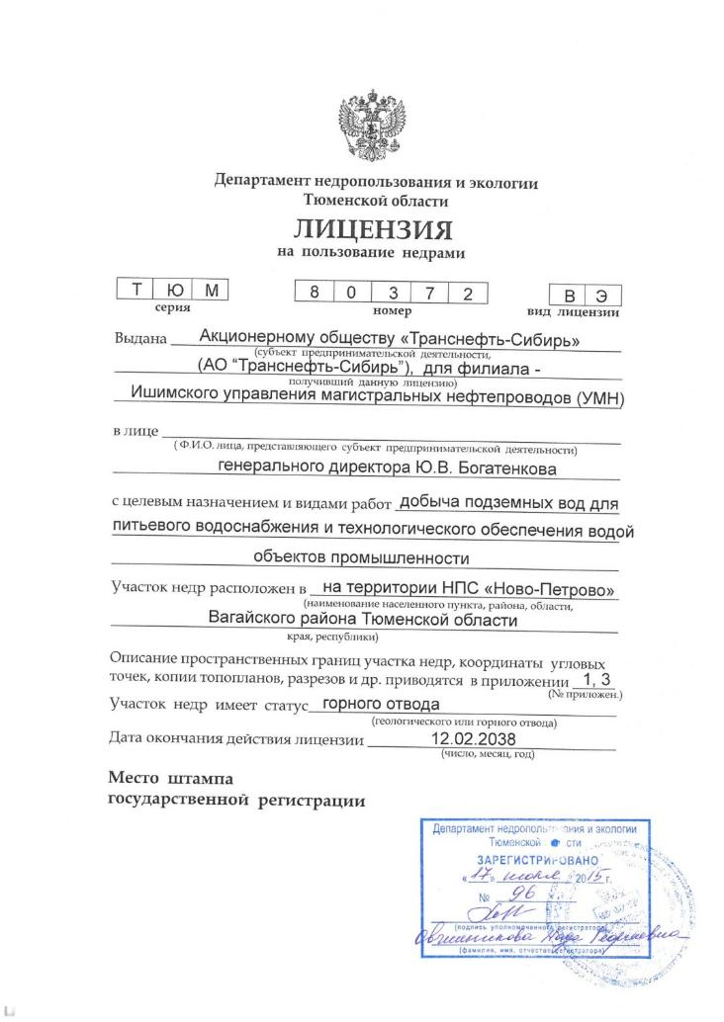
Тип и целевое использование подземных вод
Объект недропользования
Дата окончания действия лицензии
Дата регистрации лицензии

Slide 5
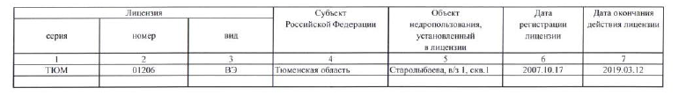
Раздел 1. Сведения о лицензии на право пользования недрами при добыче питьевых и технических подземных вод
Показатели в разделе 1 указываются в соответствии с лицензией на право пользования недрами при добыче питьевых и технических подземных вод:
Субъект Российской Федерации - область, край, республика
Объект недропользования – участок недр, указанный в лицензии
Если лицензия аннулирована или переоформлена в отчётном году, отчёт по ней все равно необходимо предоставить. В этом случае в столбце 7 проставляется дата фактического прекращения действия лицензии в соответствии с Приказом Департамента недропользования и экологии Тюменской области об аннулировании или переоформлении

Slide 6
Раздел 2. Сведения об утвержденных проектных
и отчетных документах, связанных с
пользованием недрами
Недропользователь - владелец лицензии обязан:
не позднее одного года с даты регистрации выполнить оценку запасов подземных вод (ЗПВ) с учетом перспективной потребности по категориям, обеспечивающим возможность их промышленного освоения и представить результаты оценки запасов подземных вод на государственную экспертизу в установленном порядке.
не позднее 2-х лет с даты государственной регистрации лицензии разработать и утвердить проект водозаборов и проект зон санитарной охраны водозаборов согласно требованиями, утвержденными приказом Минприроды России. Обеспечить получение в установленном порядке необходимых экспертиз и согласований.
Сведения, относящиеся к проекту зон санитарной охраны, приводятся по участкам недр, по которым в лицензиях предусмотрена добыча подземных вод только для питьевого и хозяйственно-бытового водоснабжения.

Slide 7
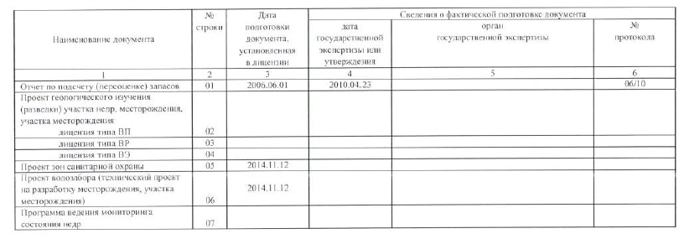
В форме приводятся сведения (наименование, дата подготовки, установленная в лицензии, фактическая дата госэкспертизы или утверждения, орган утверждения) о документах, которые недропользователь должен подготовить и утвердить в период действия лицензии или в срок, установленный в лицензии. Данные заносятся по каждому типу документов (тип выбирается из справочника нажатием соответствующей кнопки, расположенной справа от поля для заполнения):
По строкам 02–07 проставляется дата, установленная в лицензии.
В графах 4–6 по строкам 01–07 приводятся сведения о фактической дате государственной экспертизы или утверждения документа.
Если на дату подготовки сведений по форме № 4-ЛС государственная экспертиза документа не проведена или документ не был утвержден, то в соответствующих строках столбцов 4–6 оставляется пустое место.

Slide 8
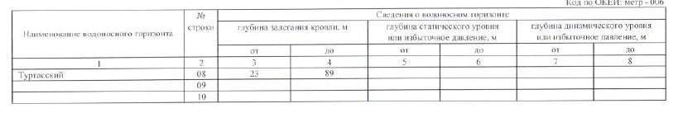
Раздел 3. Сведения о водоносных горизонтах на лицензионном участке
По строкам 08–10 приводятся сведения о водоносных горизонтах на участке недр, по которым в соответствии с лицензией предусмотрено геологическое изучение недр или разрешена добыча подземных вод.
В графе 1 приводится наименование каждого водоносного горизонта, представленного для геологического изучения и (или) добычи подземных вод, в соответствии с их наименованием, указанными в лицензии.
Если в лицензии или в паспорте скважины встречается название только одного водоносного горизонта, то заполняется только строка 08. Если же в лицензии несколько скважин и несколько водоносных горизонтов, то в отчётной форме заполняются строки 09 и 10.
В форму 4-ЛС выводятся не более трех водоносных горизонтов.
Если на участке недр имеется четыре водоносных горизонта, то заполняется две формы 4-ЛС. В первой форме подаются сведения о 3-х водоносных горизонтах, сведения о скважинах, объёмах добычи, качестве воды и документах, подтверждающих качество воды (Разделы 3,4,5,6,7) Во второй форме заполняется строка 08 и далее заполняются разделы 3,4,5,6,7,8 для горизонта, указанного в графе 08 второй формы.

Slide 9
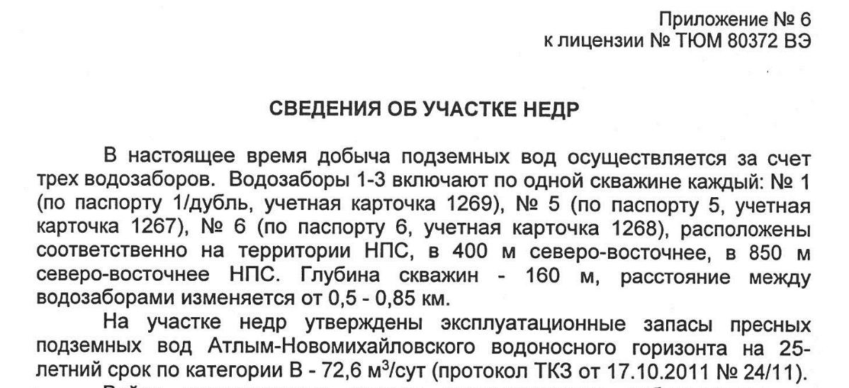
Данные из лицензии
Чтобы понять, сколько водоносных горизонтов вскрыты скважинами на Вашем участке, нужно внимательно прочитать раздел СВЕДЕНИЯ ОБ УЧАСТКЕ НЕДР (Приложение 6 к лицензии) или паспорт скважины.
Если в лицензии встречается название только одного водоносного горизонта, то заполняется только строка 08.

Slide 10
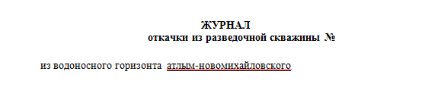
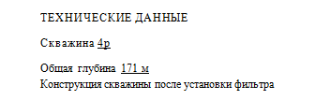
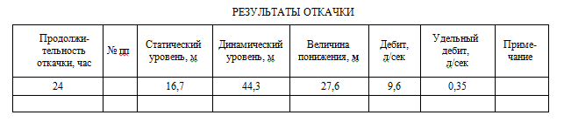

Данные из паспорта скважины
В графе приводится наименование и индекс каждого водоносного горизонта, представленного для геологического изучения и (или) добычи подземных вод, в соответствии с их наименованием и индексом, указанными в лицензии или паспорте скважины
В графах 3–8 показатели приводятся в метрах (м) от поверхности земли с одним знаком после запятой:
– глубина скважины, м;
– статический уровень, м;
– динамический уровень, м;
– глубина залегания кровли, м.
Если на участке недр геологическое изучение и добыча подземных вод осуществляются только одной скважиной, то показатели глубин кровли, статического и динамического уровней заносятся в графы 3, 5 и 7, а в графах 4, 6 и 8 остаются пустыми. Если водоносный горизонт вскрыт несколькими скважинами, то в графах 3, 5 и 7 указываются минимальные значения глубин, а в графах 4, 6 и 8 – максимальные значения глубин.

Slide 11
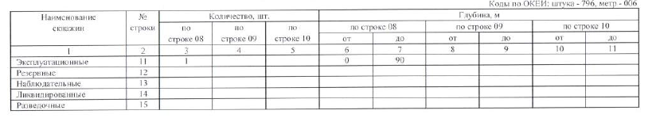
Раздел 4. Сведения о скважинах
В разделах 4–6 отчётной формы соответствующие сведения о наименовании скважин, о типе и целевом использовании подземных вод, о контролируемых химических компонентах приводятся только по тем водоносным горизонтам, которые приведены в разделе 3.
Для водоносных горизонтов, не отраженных в разделе 3, соответствующие графы оставляются пустыми.
В графах 3–11 сведения приводятся отдельно для каждого водоносного горизонта и каждого наименования скважин, указанных в графе 1.
Если на участке недр имеется один водоносный горизонт, то все сведения в разделе 4 указываются только в графах 3 и 6, а в остальных графах ничего не ставится.

Slide 12
Если на участке недр имеются два водоносных горизонта (в разделе 3 заполнены строки 08–09), то все сведения в разделе 4 указываются отдельно: для первого водоносного горизонта заполняются графы 3, 6, 7, для второго – графы 4, 8 и 9, а графы 5, 10 и 11 остаются пустыми. Если на участке недр имеются три водоносных горизонта (в разделе 3 заполнены строки 08–10), то все сведения в разделе 4 указываются отдельно:
– для первого водоносного горизонта заполняются графы 3, 6, 7,
– для второго – графы 4, 8 и 9,
– для третьего – в графах 5, 10 и 11.
В графах 3–11 по строкам 11–15 приводятся фактические сведения, имеющиеся на участке недр в отчетном году, а графы и строки, по которым сведения отсутствуют, остаются пустыми.
При наличии на участке недр нескольких скважин одного наименования на один и тот же водоносный горизонт в графах 6, 8 и 10 указывается минимальная глубина скважины, а в графах 7, 9 и 11 – максимальная глубина от поверхности земли. Глубина указывается в метрах.
Если на один и тот же водоносный горизонт на участке недр имеется только одна скважина одного наименования, то ее глубина указывается в графах 6, 8 и 10, а в графах 7, 9 и 11 ничего не ставится. Показатели в графах 6–11 приводятся целым числом.

Slide 13
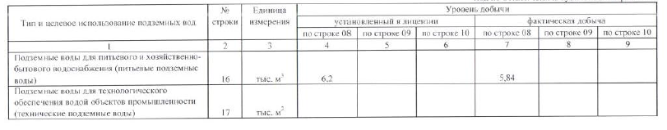
Раздел 5. Сведения об объемах добычи подземных вод
Сведения об объемах добычи подземных вод приводятся отдельно по типам и целевому назначению их использования для каждого водоносного горизонта.
В графах 4–6 учитывается величина добычи подземных вод, установленная в лицензии, в графах 7–9 – фактическая величина добычи подземных вод за отчетный год. Просьба обратить внимание на единицы измерения!
Величина добычи подземных вод, установленная в лицензии:
По строке 16 записываются объемы добычи подземных вод для питьевого и хозяйственно-бытового водоснабжения (питьевые подземные воды) отдельно для первого (графы 4 и 7), второго (графы 5 и 8) и третьего (графы 6 и 9) водоносных горизонтов, а по строке 17 – аналогичные данные об объемах добычи подземных вод для технологического обеспечения водой объектов промышленности (технические подземные воды).
Если добыча подземных вод осуществляется только для питьевого и хозяйственно-бытового водоснабжения, сведения вносятся только в строку 16, а в строка 17 остается пустой

Slide 14
Если на участке недр осуществляется добыча только технических подземных вод для технологического обеспечения водой объектов промышленности, то заполняется только строка 17, а в строке 16 ничего не ставится.
При осуществлении совместной добычи подземных вод из первого и второго водоносных горизонтов объемы добычи для каждого из них устанавливаются пропорционально величинам запасов подземных вод этих водоносных горизонтов. Если за отчетный год запасы подземных вод по водоносным горизонтам не были оценены и не прошли государственную экспертизу в установленном порядке, то для каждого водоносного горизонта объем добычи устанавливается в количестве 50% от величины совместной добычи. Аналогичным образом учитываются данные, если осуществляется совместная добыча подземных вод из второго и третьего водоносных горизонтов.
Показатели объемов добычи подземных вод приводятся в кубических метрах за отчетный год с точностью до целых чисел, если их величина составляет более одной тысячи кубических метров, или с одним знаком после запятой, если эта величина менее тысячи кубических метров.

Slide 15
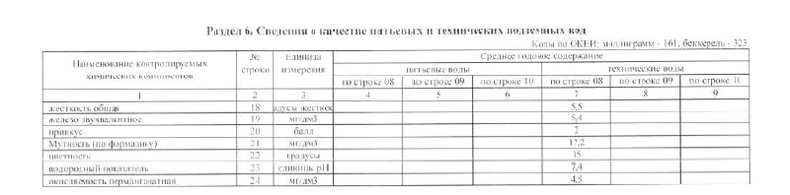
Раздел 6. Сведения о качестве питьевых и технических подземных вод
Контролируемые показатели качества питьевых и технических подземных вод учитываются отдельно по каждому водоносному горизонту. Если на участке недр имеется один водоносный горизонт, то заполняется только графа 4, а в 5 и 6 ничего не ставится. Если водоносных горизонта два – заполняются 4 и 5 графы соответственно, а 6 остается пустой.
В форму вносятся сведения по анализам отчетного года по контролируемым показателям качества подземных вод. Обязательными для заполнения являются минерализация, жесткость, железо, марганец, затем вносятся сведения по основным химическим компонентам, величина которых превышает предельно допустимые нормы концентрации (ПДК). В форме может быть отражено не более 7 химических компонентов.
Сведения вносятся отдельно по типам (питьевым и техническим) подземных вод последовательно для каждого водоносного горизонта.
Наименования контролируемых химических компонентов и единицы измерения выбираются из справочника нажатием кнопки, расположенной справа от поля для заполнения.

Slide 16
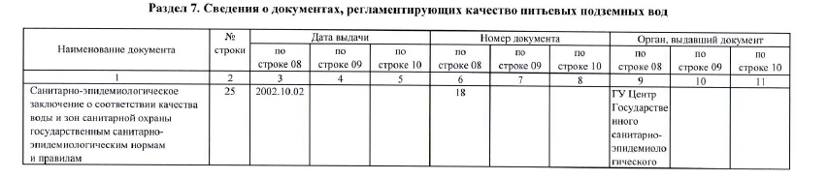
Раздел 7. Сведения о документах, регламентирующих качество питьевых подземных вод
По строке 25 в графах 3 - 11 приводятся сведения о дате выдачи, номере документа и органе, выдавшем документ о соответствии качества питьевых вод и зон санитарной охраны государственным санитарно-эпидемиологическим нормам и правилам.
При наличии нескольких документов, на каждый вид заключения они вносятся отдельно.
При наличии нескольких документов по соответствующему водоносному горизонту заносятся документы с последней (наиболее поздней) датой.

Slide 17
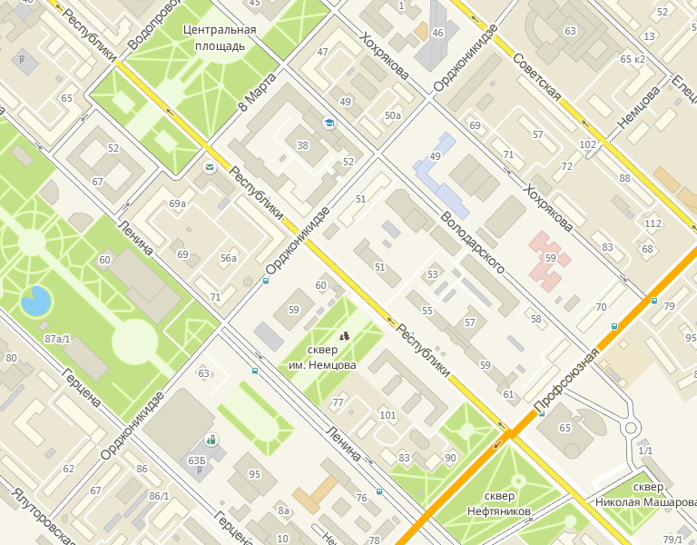
Все данные приведены в таблицах только в качестве примера заполнения. Вы указываете в форме свои данные из лицензий и паспортов скважин.
Убедительная просьба ежегодно отчитываться по данной форме до 20 января.
Предоставить сведения о выполнении условий пользования недрами при добыче питьевых и технических подземных вод по форме федерального статистического наблюдения № 4-ЛС необходимо в Тюменский филиал ФБУ «ТФГИ по Уральскому федеральному округу» расположенный по адресу 625000, г. Тюмень, ул. Республики, 55.

